Slide 1
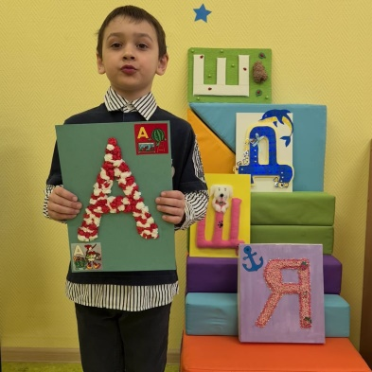
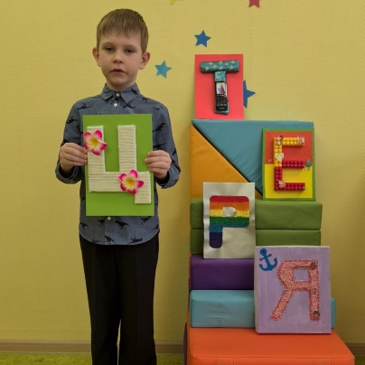
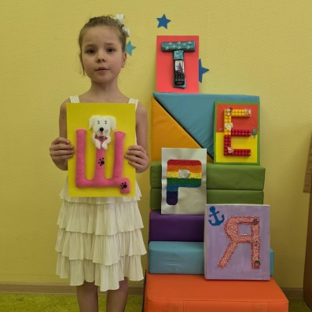
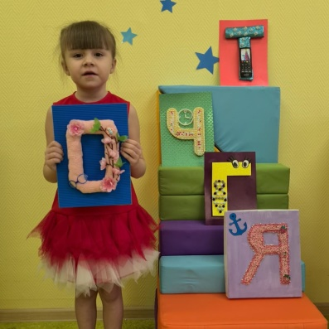
Районный интеллектуально – творческий конкурс «Маленькие буквоведы – 2022»
Департамент образования Администрации города Екатеринбурга
Управления образования Кировского района
Муниципальное бюджетное дошкольное образовательное учреждение – детский сада № 313

Slide 2
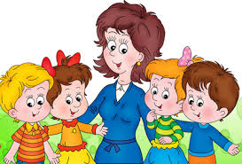
Что такое алфавит? Вам, ребята, он известен. Буква в нем всегда стоит На своем особом месте. Учим, учим назубок Алфавит мы дружно, Чтобы он найти помог В словарях, где нужно.

Slide 3
Буква «А» сделана
из бумажных салфеток

Slide 4
Буква «Б» сделана из мятой бумаги

Slide 5
Буква «В» сделана из попкорна

Slide 6
Буква «Г» сделана из фетра и мягких бусин

Slide 7
Буква «Д» сделана
из ламинированной бумаги и паеток

Slide 8
Буква «Е» сделана из
конструктора LEGO

Slide 9
Буква «Ё» сделана из ниток

Slide 10
Буква «Ж» сделана
из эластичной массы для лепки

Slide 11
Буква «З» сделана из картона и губки

Slide 12
Буква «И» сделана
из шерстяных ниток и пуговиц

Slide 13
Буква «Й» сделана из ниток,
паеток, бисера, пуговиц

Slide 14
Буква «К» сделана из ниток,
фетра, декоративных элементов

Slide 15
Буква «Л» сделана из бархатных
ниток, с использованием аппликации

Slide 16
Буква «М» сделана
из бумажных салфеток

Slide 17
Буква «Н» сделана из бумаги и бисера

Slide 18
Буква «О» связана крючком
с использованием
декоративных элементов

Slide 19
Буква «П» сделана из фетра,
декоративных элементов

Slide 20
Буква «Р» сделана
из разных видов круп

Slide 21
Буква «С» сделана из ваты и бисера

Slide 22
Буква «Т» сделана
из ткани и деталей
отработанной техники

Slide 23
Буква «У» сделана из губки и паеток

Slide 24
Буква «Ф» сделана
из разных видов круп

Slide 25
Буква «Х» сделана
из разных видов круп

Slide 26
Буква «Ц» сделана из шнура
и декоративных цветов

Slide 27
Буква «Ч» сделана на 3D принтере
с использованием бусинок

Slide 28
Буква «Ш» сделана
из гофрированной бумаги,
декоративных элементов

Slide 29
Буква «Щ» сделана из флиса
и декоративных элементов

Slide 30
Буква «Ь» сделана
из эластичной массы для лепки

Slide 31
Буква «Ы» связана крючком,
с использованием декоративных
элементов

Slide 32
Буква «Ъ» сделана
из эластичной массы для лепки

Slide 33
Буква «Э» сделана
из игрушек из киндер - сюрпризов

Slide 34
Буква «Ю» сделана из стразов

Slide 35
Буква «Я» сделана из риса

